Slide 1
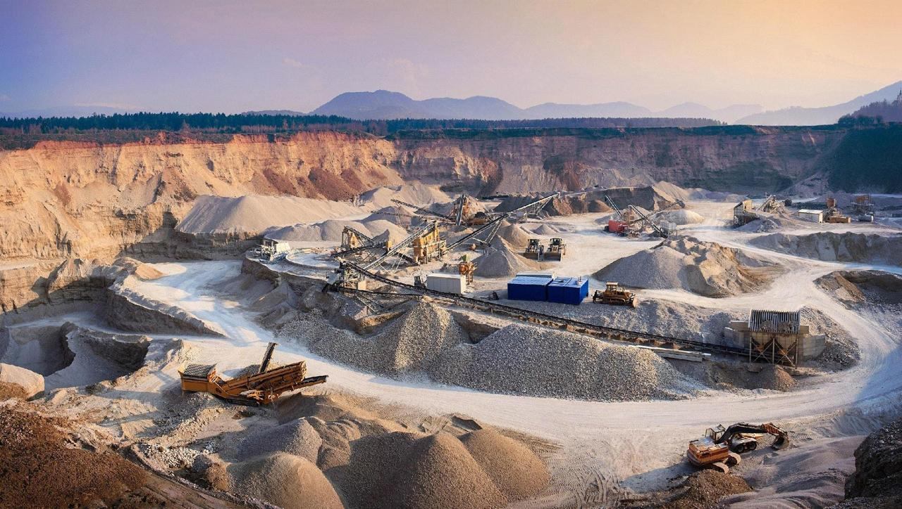

[kku ,oa isVªksfy;e foHkkx
fnukad 05-05-2026

Slide 2
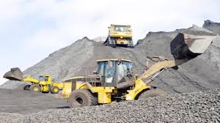
jktLFkku jkT; % [kuu ifjn`';
82 fofHkUu izdkj ds [kfut miyCèk] 57 [kfutksa dk mRiknu
iz/kku [kfut ds 3395] viz/kku [kfut ds 13428 [kuu iV~Vs ,oa Dokjh ykbZlsal 16508 izHkkoh
[kfut iksVk'k ds lokZf/kd Hk.Mkj jkT; esa
[kfut mRiknu ds ewY; dh n`f"V ls ns’k esa rhljk LFkku
lhlk] tLrk] lsysukbV o oksysLVksukbV dk ,dek= mRiknd
dSYlkbV ,oa ftIle dk yxHkx iwjk mRiknu, pk¡nh o ,l-,e-,l- xzsM ykbZeLVksu dk lcls
cMk mRiknd
dPps rsy ¼vkWQ&'kkssj½ dk nwljk lcls cM+k mRiknd

Slide 3
jktLo ds izeq[k L=ksr (1/2)
o"kZ 2025&26
(in Cr.)

Slide 4
jktLo ds izeq[k L=ksr (2/2)
o"kZ 2025&26
(in Cr.)

Slide 5
xr rhu o"kksZa dh ekgokj jktLo izkfIr dh rqyukRed fLFkfr (in Cr. )

Slide 6
xr rhu o"kksZa dh ekgokj jktLo izkfIr dh rqyukRed fLFkfr (in Cr. )

Slide 7
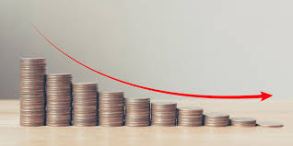
xr foRrh; o"kZ esa de jktLo izkfIr ds dkj.k
vjkoyh fgYl jsat ds 20 ftyksa esa uhykeh@vkoaVu ij jksd
cukl unh ds 4 ftyksa ¼HkhyokM+k] vtesj] Vksad o lokbZek/kksiqj½ ds 93 IykWV~l dh uhykeh] ,yvksvkbZ o vkoafVr yhtksa dks ek- mPp U;k;ky; }kjk fujLr
cnyrs oSf'od ifjn`'; ds dkj.k [kfut DokVZt] QSYlikj o Dys dk mRiknu izHkkfor
[kfut ykbZeLVksu] ysM o ftad ds mRiknu esa vis{kkd`r de o`f)

Slide 8

foRrh; o"kZ 2026&27 % vk; y{; o izkfIr
vk; y{; % 14000 djksM+
Ekkg viszy dk y{; % 840 djksM+] jktLo izkfIr % 545 djksM+ ¼295 djksM+ de½
deh ds dkj.k %
ekpZ] 2026 esa vfxze izkfIr % 198 djksM+
vjkoyh fgYl jsat ds 20 ftyksa esa uhykeh@vkoaVu ij jksd
cnyrs oSf'od ifjn`'; ds dkj.k DokVZt] QSYlikj o Dys ds mRiknu esa deh % yxHkx 15 djksM
fgUnqLrku ftad fy- esa gM+rky ls mRiknu izHkkfor % yxHkx 15 djksM+ dh deh

Slide 9

foRrh; o"kZ 2026&27 % dk;Z ;kstuk
cM+s laLFkkuksa ls %
HZL o RSMML % 4850 djksM
lhesaV dEiuht % 1050 djksM
RCC/ERCC Bsdksa ls % 2700 djksM+
iz/kku o viz/kku [kfutksa ls jkW;YVh ¼cM+s laLFkku] lhesaV dEiuht o Bsdksa ls izkfIr dks NksM+dj½ % 900 djksM
viÝaV isesUV ¼iz/kku [kfut½ %
iwoZ ls uhyke gks pqds CykWDl ls % 200 djksM+
orZeku foRrh; o"kZ esa izLrkfor uhykeh ls % 100 djksM
izhfe;e jkf'k ¼viz/kku [kfut½ %
iwoZ ls uhyke gks pqds IykWV~l ls % 250 djksM+
bl foRrh; o"kZ esa izLrkfor uhykeh ls % 350 djksM
fuEkkZ.k foHkkxksa ls % 250 djksM+
voS/k [kuu dh 'kkfLr ls % 200 djksM+
iqjkuh cdk;k ls % 100 djksM+
vjkoyh fgYl jsat ekeyk ¼ek- U;k;ky; fu.kZ; mijkUr½ % 2100 djksM+
cukl unh esa ctjh [kuu iV~Vksa dk ekeyk ¼ek- U;k;ky; fu.kZ; mijkUr½ % 500 djksM

Slide 10

psyastst
vjkoyh fgYl jsat ds 20 ftyksa esa ek- mPpre U;k;ky; }kjk [kuu iV~Vksa ds vkoaVu ij jksd
cukl unh ds 4 ftyksa esa 93 vkoafVr@uhyke fd;s x;s IykWV~l dk ek- mPp U;k;ky; }kjk fujLrhdj.kA
EC tkjh gksus esa vU; jkT;ksa dh rqyuk esa vis{kkd`r vf/kd le; yxuk
[kfut ykbZeLVksu ds viz/kku ls iz/kku [kfut gksus ls jkW;YVh :- 175@& ds LFkku 80@& izfrVu gksuk
fodkl izkf/kdj.k ds {ks=kf/kdkj esa voS/k [kuu ds laosnu’khy LFkkuksa ij IykWV~l dh uhykeh] fcMj dks fudk; ls ,uvkslh ysus esa dfBukbZ

Slide 11

[kfut CykWDl@IykWV~l dh izLrkfor uhykeh
o"kZ 2025&26
iz/kku [kfut %
54 CykWDl ¼xksYM 1 ] dkWij 4] ykbZeLVksu 46] xkusZV 2] ysM&ftad 1½
viz/kku [kfut %
956 IykWV~~l ¼eslujhLVksu 428] ls.MLVksu 201] lksiLVksu 121] xszukbZV 76] vU; 130½
151 IykWV~~l ¼ctjh½
izh&,EcsMsM CykWDl@IykWV~l
iz/kku [kfut % 10 CykWDl
viz/kku [kfut % 100 IykWV~~l

Slide 12
voS/k [kuu laHkkfor [kfut ,oa laosnu'khy {ks=
dz-l- | [kfut | izHkkfor ftyk
1 | ctjh | HkhyokM+k] Vksad] lokbZek/kksiqj] jktlean] fprkSM+x<+] djkSyh] /kkSyiqj tks/kiqj] ikyh] tSrkj.k] ckM+esj] fljksgh] ckyksrjk] tkykSj] ukxkSj] C;koj
2 | eslujh LVksu | Hkjriqj] vyoj] uhedkFkkuk] >qU>quw] dksViqryh] t;iqj] dksVk
3 | DokVZt&QsYlikj | HkhyokM+k] C;koj] jktlean] Mqaxjiqj] Vksad] mn;iqj] vtesj
4 | ykbZeLVksu | ukxkSj] tks/kiqj] tSrkj.k
5 | ls.MLVksu | /kkSyiqj] Hkjriqj] djksyh] HkhyokM+k] cqUnh] tks/kiqj]
6 | ftIle | chdkusj] Jhxaxkuxj] guqekux<] ckyksrjk] tSlyesj

Slide 13
voS/k [kuu xfrfof/k;ksa ds fo:) dk;Zokgh
Ø-l- | fooj.k | o"kZ 2023&24 | o"kZ 2024&25 | o"kZ 2025&26 | o"kZ 2026&27 ¼vizsy rd½
1 | ntZ izdj.k | 9563 | 9331 | 10568 | 920
2 | ,Q-vkbZ-vkj- | 1219 | 801 | 1161 | 88
3 | tCr okgu@e'khujh | 9033 | 9342 | 10402 | 945
4 | olwy dh xbZ 'kkfLr jkf'k ¼:i;s djksMksa esa½ | 108-32 | 67-05 | 109-78 | 5-00
5 | fxj¶rkjh | 562 | 397 | 734 | 66

Slide 14
voS/k [kuu xfrfof/k;ksa dh jksdFkke gsrq uohure rduhd dk iz;ksx
[kuu iV~Vk {ks=ksa dh ft;ks QSfUlx izfØ;k/khu
joUuk dUQesZ'ku esa [kfut ds otu esa laHkkfor ifjorZu dks jksdus gsrq ,d gh lkW¶Vos;j rFkk vk/kqfud rduhd dk mi;ksx
[kfut ds ifjogu dh ekWfuVfjax gsrq okguksa esa vkj-,Q-vkbZ-Mh- o th-ih-,l- dk mi;ksx
jkW;YVh olwyh Bsdsnkjksa dks vkj-,Q-vkbZ-Mh- ;qDr pSdiksLV LFkkfir djuk rFkk jkW;YVh dh vkWuykbZu olwyh dk izko/kku izLrkforA
voS/k [kuu LFkyksa dh ft;ks QsfUlax izLrkforA

Slide 15
os&fczt ,oa thih,l dh izxfr
Ø-l- | y{; | izxfr
1 | leLr LFkkuksa ij fnukad 15-08-2026 rd os&fczt vkWVkses'ku | gkMZos;j bULVkys'ku % 631 os&fczt ij os&fczt ykbZo % 441
2 | okguksa esa fnukad 15-08-2026 rd thih,l rFkk vkj,QvkbZMh yxk;k tkuk | th-ih--,l- bULVkys'ku % 5719 okguksa th-ih-,l- ykbZo % 3297

Slide 16
isVªksfy;e foHkkx % jktLo y{; ,oa izkfIr;ka
( in Cr.)

Slide 17
foxr 05 o"kksZa esa ØwM+ vkW;y rFkk izkd`frd xSl dk mRiknu
foRrh; o"kZ | mRiknu
 | ØwM+ vkW;y ¼fefy;u cSjYl½ | izkd`frd xSl ¼fefy;u ?ku ehVj½
2021-22 | 42.46 | 1684.51
2022-23 | 36.55 | 1648.78
2023-24 | 32.00 | 1522.41
2024-25 | 24.88 | 1250.82
2025-26 | 21.44 | 1082.84
2026-27 (ekg vizSy&26 rd) | 1.62 | 57.76

Slide 18
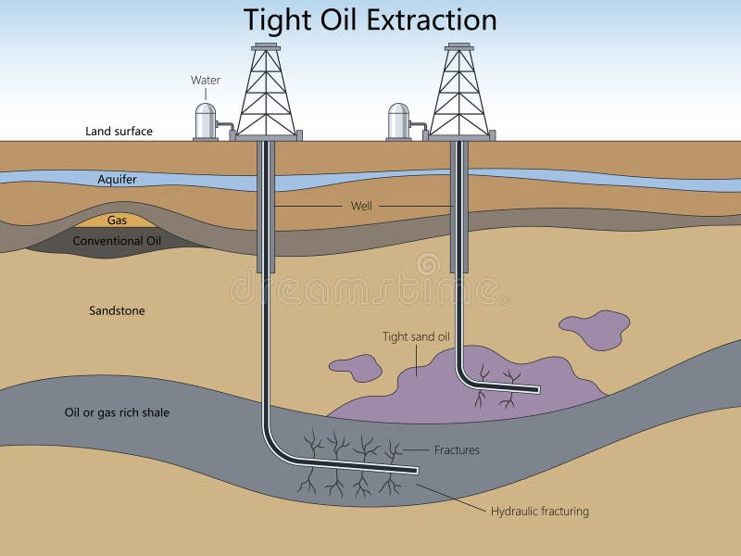
foRrh; o"kZ 2026&27% dk;Z;kstuk
Alkaline Surfactant Polymer (ASP) Enhanced Oil Recovery (EOR) rduhd ds mi;ksx ls ØwM vkW;y ds mRiknu esas 15 ls 20 izfr’kr o`f)
isVªksfy;e yht ¼12½ ,oa isVªksfy;e ,Dliyksjs’ku ykblsal ¼13½ esa vUos"k.k dk;Z tkjhA u;s Hk.Mkj dh [kkst mijkar dPps rsy o xSl ds mRiknu eas o`f) dh laHkkoukA
u, rsy o çk—frd xSl dh [kkst rFkk fodkl xfrfof/k;ksa dks rsth ls vkxs c<+kukA
ckM+esj&lkapksj rFkk tSlyesj csflu ls çk—frd xSl ds mRiknu dks c<+kukA

Slide 19
/kU;okn

